Slide 1



Machine Learning
Sales Prediction
Par Mohamadi Bassirou COMPAORE et Maty NDIONE
Sous la supervision de Mme Mouly DIAW ML Engineer/ Data Scientist
Décembre, 2024

Slide 2
Plan
3. Analyse exploratoire
Introduction
2. Données
4. Modélisation
5. Résultats
6. Conclusion

Slide 3
Introduction
Dans un marché de la vente au détail de plus en plus compétitif, il est essentiel pour Favorita d'anticiper la demande de ses clients pour rester compétitif. Ce projet de prévision des ventes vise à offrir une solution data-driven permettant d'optimiser la gestion des stocks et de mieux planifier les opérations, tout en améliorant l'expérience client.

Slide 4

Introduction
En nous appuyant sur des données riches et variées, nous avons développé un modèle capable de prédire les fluctuations des ventes, prenant en compte des facteurs tels que les promotions, la saisonnalité et les événements spéciaux.
Notes:
Cette présentation mettra en lumière notre méthodologie, nos résultats et les recommandations qui permettront à Favorita de maximiser son efficacité et ses revenus.

Slide 5


Données
Les données d’entraînement comprennent les dates, les informations sur le magasin et l’article, si cet article a été promu, ainsi que les ventes unitaires.
Les fichiers supplémentaires contiennent des informations supplémentaires qui peuvent être utiles lors de la création de vos modèles.

Slide 6








Données
Train
Test
Transactions
Stores
Items
Oil
Holidays_events
qui inclut le unit_sales par date, store_nbr et item_nbr ainsi qu’un ID unique pour étiqueter les lignes
avec la date, le store_nbr, item_nbr combinaisons à prévoir, ainsi que les informations en promotion.
Nombre de transactions de vente pour chaque date, store_nbr combinaison. Elle Inclut pour la période des données d’entraînement.
Stocke les métadonnées sur les magasins y compris la ville, l’état, le type et le cluster.
Sample_submission
Métadonnées du produit , y compris la famille, la classe et les denrées périssables.
Prix quotidien du pétrole qui inclut les valeurs pendant la période des données d’entraînement et d’essai.
Jours fériés et événements, avec métadonnées (description)
A sample submission file in the correct format.
Notes:
L’Équateur est un pays dépendant du pétrole et sa santé économique est très vulnérable aux chocs des prix du pétrole.

Slide 7
Données
Train
Test
Transactions
Stores
Items
Oil
Holidays_events
qui inclut le unit_sales par date, store_nbr et item_nbr ainsi qu’un ID unique pour étiqueter les lignes
avec la date, le store_nbr, item_nbr combinaisons à prévoir, ainsi que les informations en promotion.
Nombre de transactions de vente pour chaque date, store_nbr combinaison. Elle Inclut pour la période des données d’entraînement.
Stocke les métadonnées sur les magasins y compris la ville, l’état, le type et le cluster.
Sample_submission
Métadonnées du produit , y compris la famille, la classe et les denrées périssables.
Prix quotidien du pétrole qui inclut les valeurs pendant la période des données d’entraînement et d’essai.
Jours fériés et événements, avec métadonnées (description)
A sample submission file in the correct format.
Notes:
L’Équateur est un pays dépendant du pétrole et sa santé économique est très vulnérable aux chocs des prix du pétrole.

Slide 8
Données
Train
Test
Transactions
Stores
Items
Oil
Holidays_events
qui inclut le unit_sales par date, store_nbr et item_nbr ainsi qu’un ID unique pour étiqueter les lignes
avec la date, le store_nbr, item_nbr combinaisons à prévoir, ainsi que les informations en promotion.
Nombre de transactions de vente pour chaque date, store_nbr combinaison. Elle Inclut pour la période des données d’entraînement.
Stocke les métadonnées sur les magasins y compris la ville, l’état, le type et le cluster.
Sample_submission
Métadonnées du produit , y compris la famille, la classe et les denrées périssables.
Prix quotidien du pétrole qui inclut les valeurs pendant la période des données d’entraînement et d’essai.
Jours fériés et événements, avec métadonnées (description)
A sample submission file in the correct format.
Notes:
L’Équateur est un pays dépendant du pétrole et sa santé économique est très vulnérable aux chocs des prix du pétrole.

Slide 9
Données
Train
Test
Transactions
Stores
Items
Oil
Holidays_events
qui inclut le unit_sales par date, store_nbr et item_nbr ainsi qu’un ID unique pour étiqueter les lignes
avec la date, le store_nbr, item_nbr combinaisons à prévoir, ainsi que les informations en promotion.
Nombre de transactions de vente pour chaque date, store_nbr combinaison. Elle Inclut pour la période des données d’entraînement.
Stocke les métadonnées sur les magasins y compris la ville, l’état, le type et le cluster.
Sample_submission
Métadonnées du produit , y compris la famille, la classe et les denrées périssables.
Prix quotidien du pétrole qui inclut les valeurs pendant la période des données d’entraînement et d’essai.
Jours fériés et événements, avec métadonnées (description)
A sample submission file in the correct format.
Notes:
L’Équateur est un pays dépendant du pétrole et sa santé économique est très vulnérable aux chocs des prix du pétrole.

Slide 10
Données
Train
Test
Transactions
Stores
Items
Oil
Holidays_events
qui inclut le unit_sales par date, store_nbr et item_nbr ainsi qu’un ID unique pour étiqueter les lignes
avec la date, le store_nbr, item_nbr combinaisons à prévoir, ainsi que les informations en promotion.
Nombre de transactions de vente pour chaque date, store_nbr combinaison. Elle Inclut pour la période des données d’entraînement.
Stocke les métadonnées sur les magasins y compris la ville, l’état, le type et le cluster.
Sample_submission
Métadonnées du produit , y compris la famille, la classe et les denrées périssables.
Prix quotidien du pétrole qui inclut les valeurs pendant la période des données d’entraînement et d’essai.
Jours fériés et événements, avec métadonnées (description)
A sample submission file in the correct format.
Notes:
L’Équateur est un pays dépendant du pétrole et sa santé économique est très vulnérable aux chocs des prix du pétrole.

Slide 11
Données
Train
Test
Transactions
Stores
Items
Oil
Holidays_events
qui inclut le unit_sales par date, store_nbr et item_nbr ainsi qu’un ID unique pour étiqueter les lignes
avec la date, le store_nbr, item_nbr combinaisons à prévoir, ainsi que les informations en promotion.
Nombre de transactions de vente pour chaque date, store_nbr combinaison. Elle Inclut pour la période des données d’entraînement.
Stocke les métadonnées sur les magasins y compris la ville, l’état, le type et le cluster.
Sample_submission
Métadonnées du produit , y compris la famille, la classe et les denrées périssables.
Prix quotidien du pétrole qui inclut les valeurs pendant la période des données d’entraînement et d’essai.
Jours fériés et événements, avec métadonnées (description)
A sample submission file in the correct format.
Notes:
L’Équateur est un pays dépendant du pétrole et sa santé économique est très vulnérable aux chocs des prix du pétrole.

Slide 12
Données
Train
Test
Transactions
Stores
Items
Oil
Holidays_events
qui inclut le unit_sales par date, store_nbr et item_nbr ainsi qu’un ID unique pour étiqueter les lignes
avec la date, le store_nbr, item_nbr combinaisons à prévoir, ainsi que les informations en promotion.
Nombre de transactions de vente pour chaque date, store_nbr combinaison. Elle Inclut pour la période des données d’entraînement.
Stocke les métadonnées sur les magasins y compris la ville, l’état, le type et le cluster.
Sample_submission
Métadonnées du produit , y compris la famille, la classe et les denrées périssables.
Prix quotidien du pétrole qui inclut les valeurs pendant la période des données d’entraînement et d’essai.
Jours fériés et événements, avec métadonnées (description)
A sample submission file in the correct format.
Notes:
L’Équateur est un pays dépendant du pétrole et sa santé économique est très vulnérable aux chocs des prix du pétrole.

Slide 13
Données
Train
Test
Transactions
Stores
Items
Oil
Holidays_events
qui inclut le unit_sales par date, store_nbr et item_nbr ainsi qu’un ID unique pour étiqueter les lignes
avec la date, le store_nbr, item_nbr combinaisons à prévoir, ainsi que les informations en promotion.
Nombre de transactions de vente pour chaque date, store_nbr combinaison. Elle Inclut pour la période des données d’entraînement.
Stocke les métadonnées sur les magasins y compris la ville, l’état, le type et le cluster.
Sample_submission
Métadonnées du produit , y compris la famille, la classe et les denrées périssables.
Prix quotidien du pétrole qui inclut les valeurs pendant la période des données d’entraînement et d’essai.
Jours fériés et événements, avec métadonnées (description)
A sample submission file in the correct format.
Notes:
L’Équateur est un pays dépendant du pétrole et sa santé économique est très vulnérable aux chocs des prix du pétrole.

Slide 14
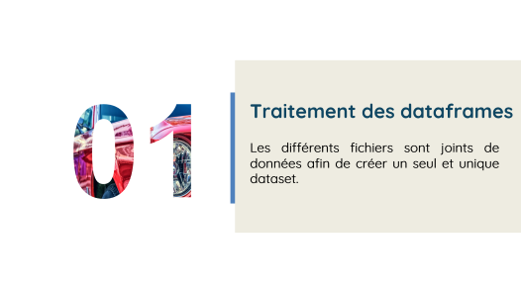

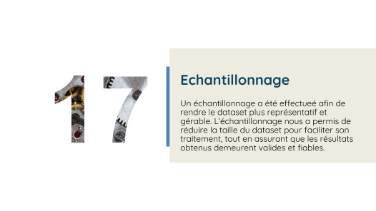


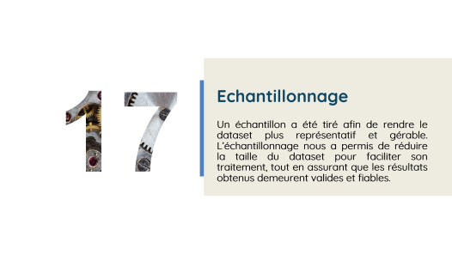
Analyse exploratoire

Slide 15

Traitement des dataframes
Les différents fichiers sont joints de données afin de créer un seul et unique dataset.

Slide 16

Traitement des données
Afin d'assurer la qualité et la fiabilité de notre analyse, nous avons traité ces valeurs manquantes par en éliminant les enregistrements incomplets.

Slide 17
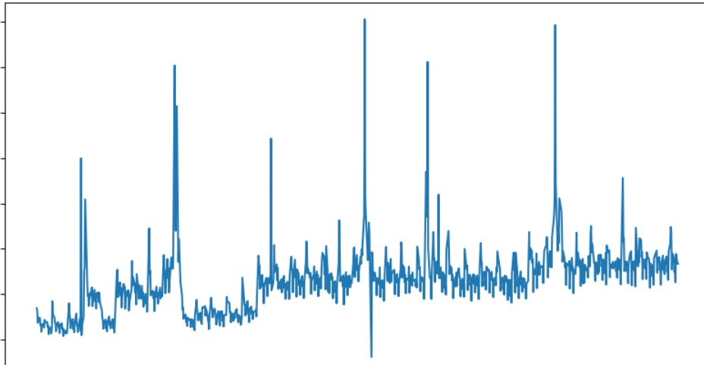
Traitement des données
Evolution des ventes journalières de Favorita
Source : Calcul des auteurs

Slide 18

Echantillonnage
Un échantillon a été tiré afin de rendre le dataset plus représentatif et gérable. L’échantillonnage nous a permis de réduire la taille du dataset pour faciliter son traitement, tout en assurant que les résultats obtenus demeurent valides et fiables.

Slide 19

Analyse exploratoire
Fusion des dataframes
Echantillonnage (16% des données conserves)
Suppression des données manquantes
Notes:
1. Cette approche nous permet de centraliser toutes les informations provenant de sources variées en un seul ensemble cohérent

Slide 20
Analyse exploratoire
Fusion des dataframes
Echantillonnage (16% des données conserves)
Suppression des données manquantes
Notes:
1. Cette approche nous permet de centraliser toutes les informations provenant de sources variées en un seul ensemble cohérent

Slide 21

Modélisation
Régression Ridge
Régression Lasso
Elastic-Net
XGBoost
Random Forest
SARIMA

Slide 22
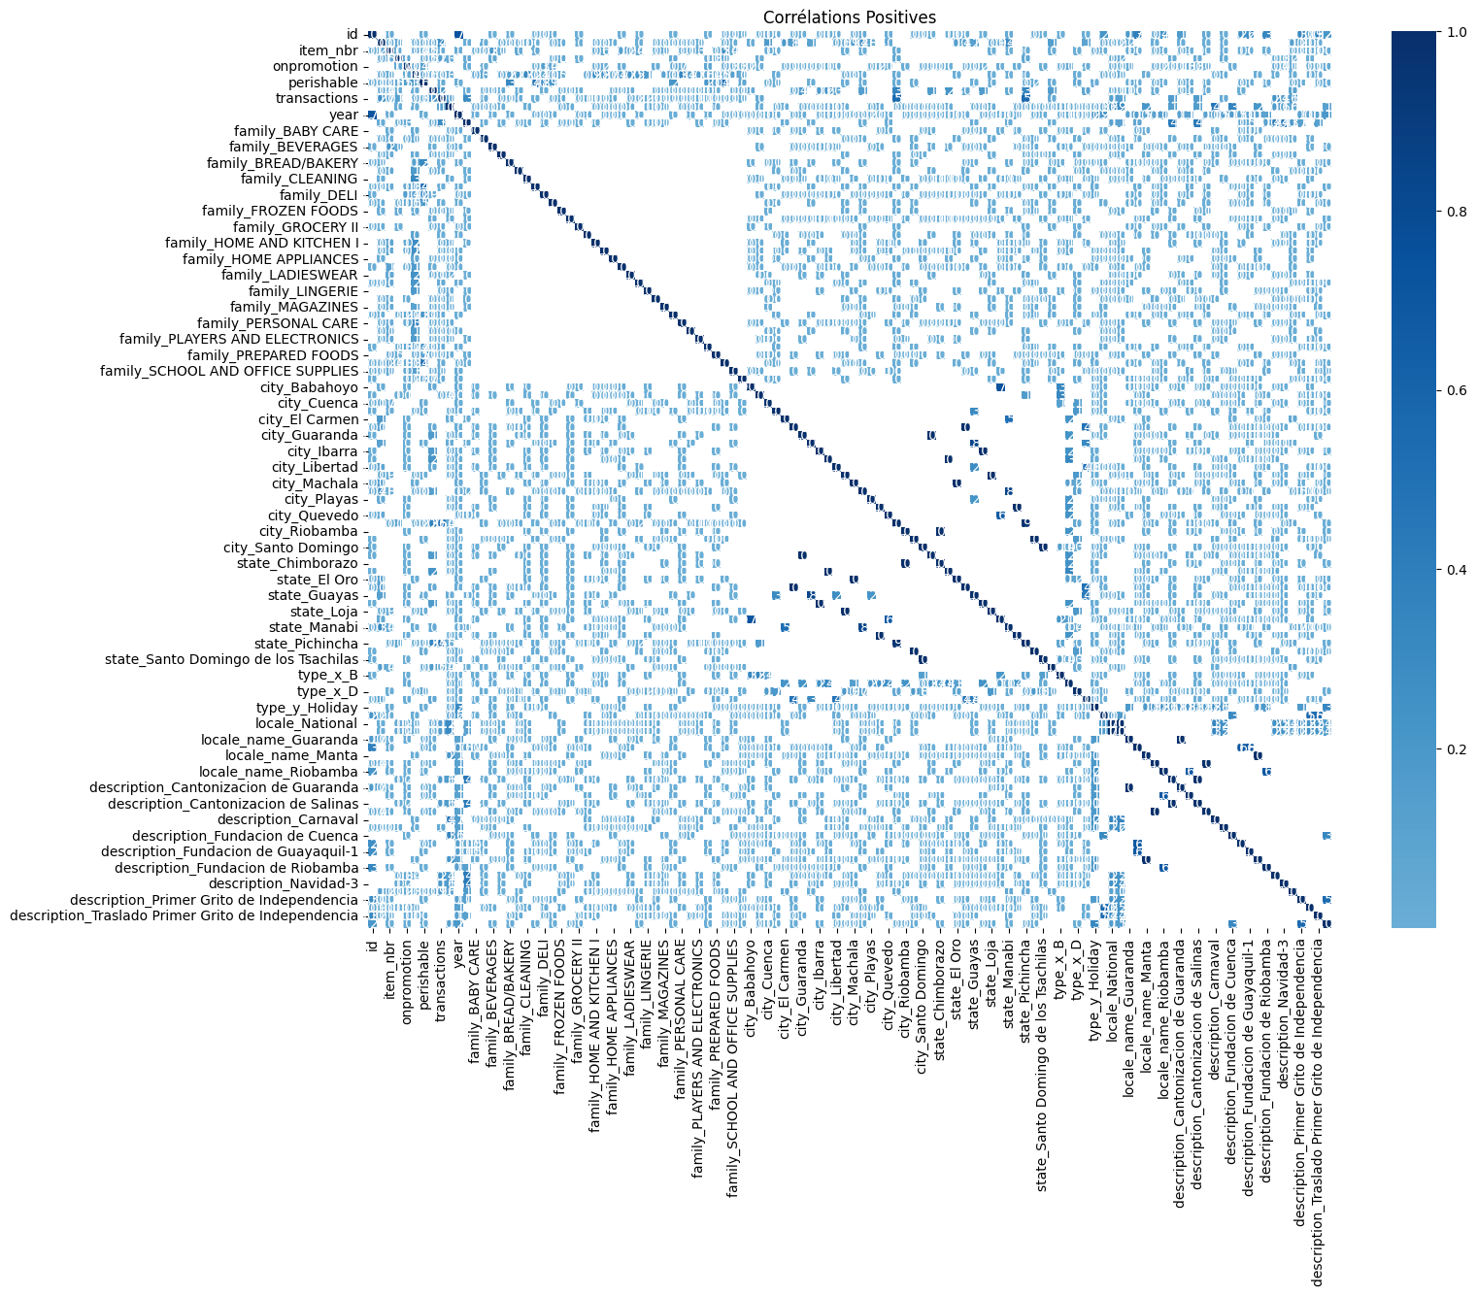
Modélisation
Régression Ridge
Régression Lasso
Elastic-Net
XGBoost

Slide 23
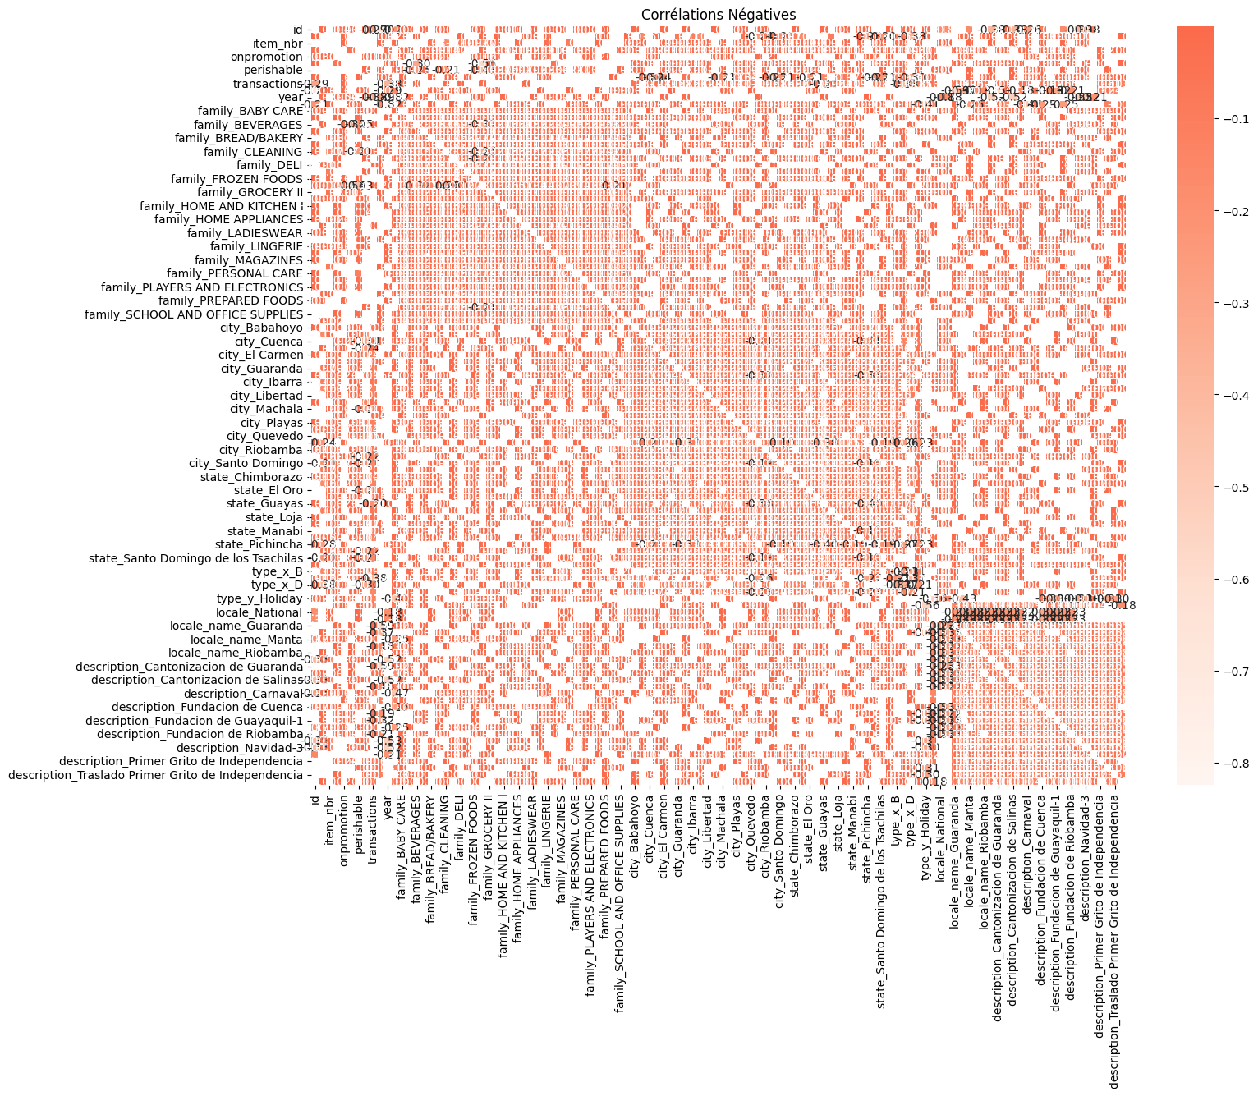
Modélisation
Régression Ridge
Régression Lasso
Elastic-Net
XGBoost

Slide 24
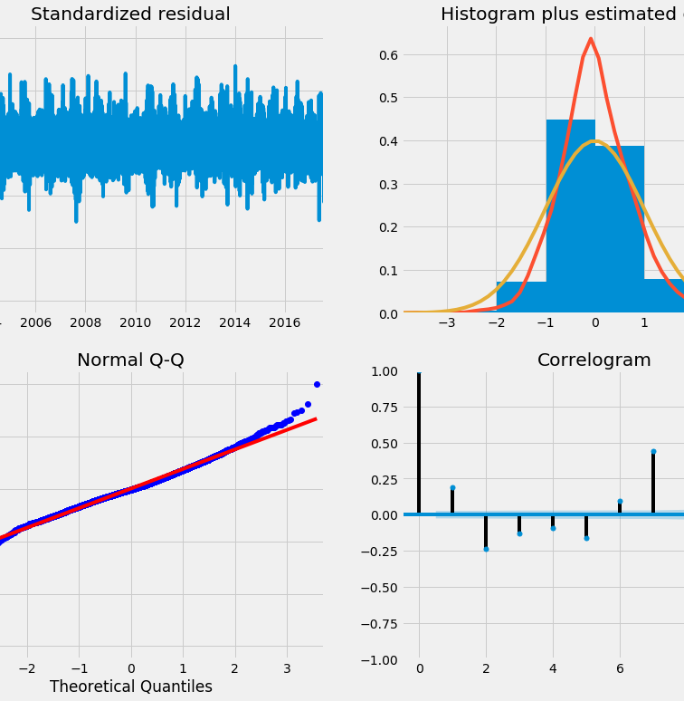

Modèle linéaire
Tests Statistiques
Test | Statistique | p-valeur
Ljung-Box (L1) (Q) | 2.34 | 0.13
Jarque-Bera (JB) | 668101390.78 | 0.00
Heteroskedasticity (H) | 0.06 | 0.00
Skew | 33.33
Kurtosis | 1793.61

Slide 25
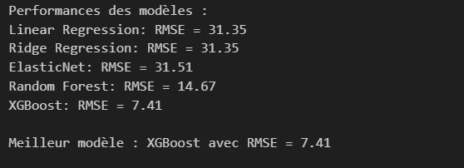
Ridge, Lasso, Elastic-Net, Random Forest, XGBoost

Slide 26

SARIMA
Variable | Valeur
Dep. Variable | unit_sales
No. Observations | 5000
Model | SARIMAX(5, 1, 0)
Log Likelihood | -24699.918
AIC | 49411.835
BIC | 49450.931
HQIC | 49425.539
Date | Thu, 19 Dec 2024
Time | 06:46:04
Sample | 0
Covariance Type | opg

Slide 27
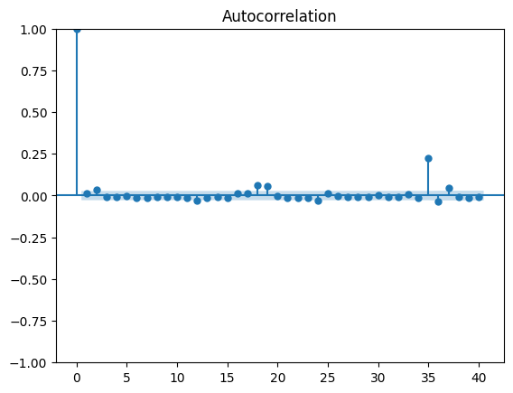
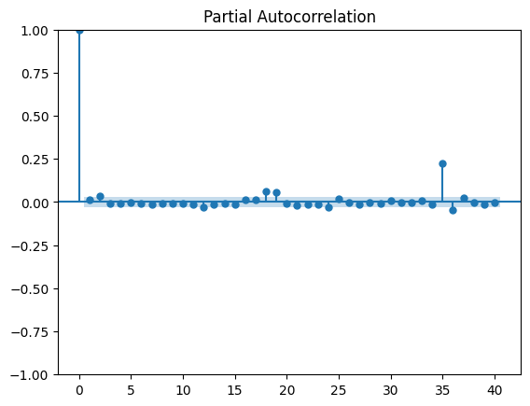
Résultats

Slide 28
Conclusion
En mettant en œuvre une stratégie de vente bien documentée et innovante, notre objectif n’est pas seulement d’augmenter les chiffres de vente immédiats, mais aussi d’établir un cadre durable pour une croissance et un succès continu.

Slide 29
Thank you

